Slide 1

Como organizar e proteger o computador do setor

Slide 2
Nossa missão
Nossa missão é organizar o computador do setor, proteger os arquivos e evitar riscos digitais. Para isso, vamos apresentar formas simples de manter os equipamentos, programas e informações mais seguros.
Equipe: Anna Maria, João Pedro, João Lucas

Slide 3
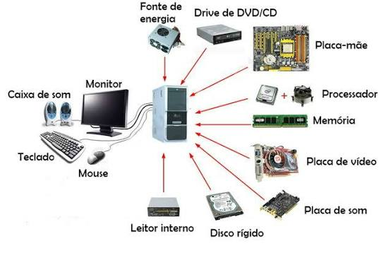
Hardware e Software
Hardware 🖥️
Monitor
Teclado
Mouse
Notebook
Impressora
Headset
Software 💻
Sistema operacional
Navegador
Editor de textos
Antivírus

Slide 4
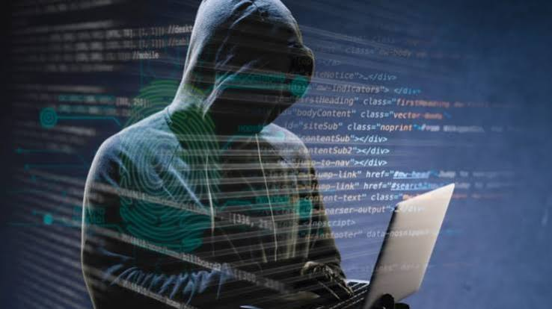
Riscos Digitais
Vírus e malware
Usar antivírus atualizado.
Senhas fracas
Criar senhas fortes e não compartilhá-las.
Golpes e phishing
Não clicar em links suspeitos

Slide 5

Organização e Conclusão
Organizar arquivos
Criar pastas.
Usar nomes claros.
fazer backup
Fazer cópias dos arquivos semanalmente.
Guardar em local seguro.

